Slide 1
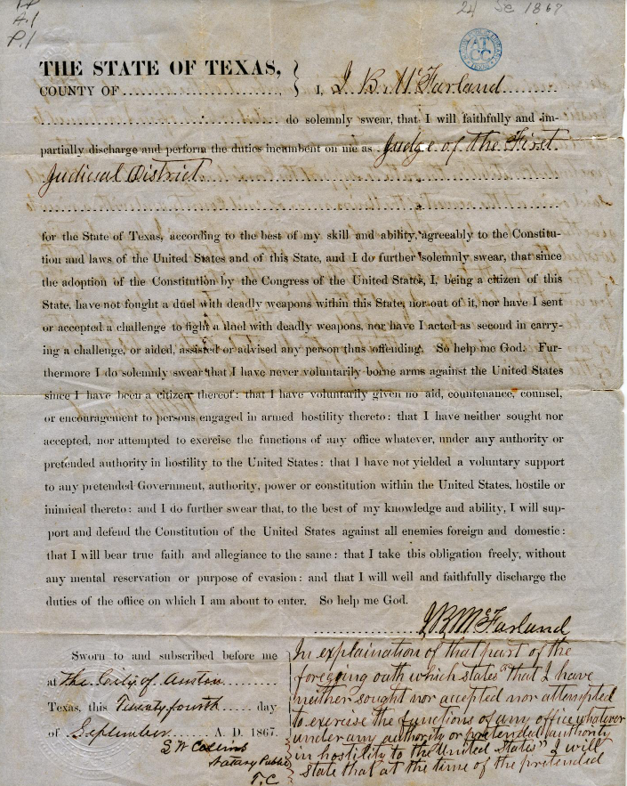
Unidad 9:
Reconstrucción
Lección 2:
Cómo sabemos lo que sabemos?

Slide 2
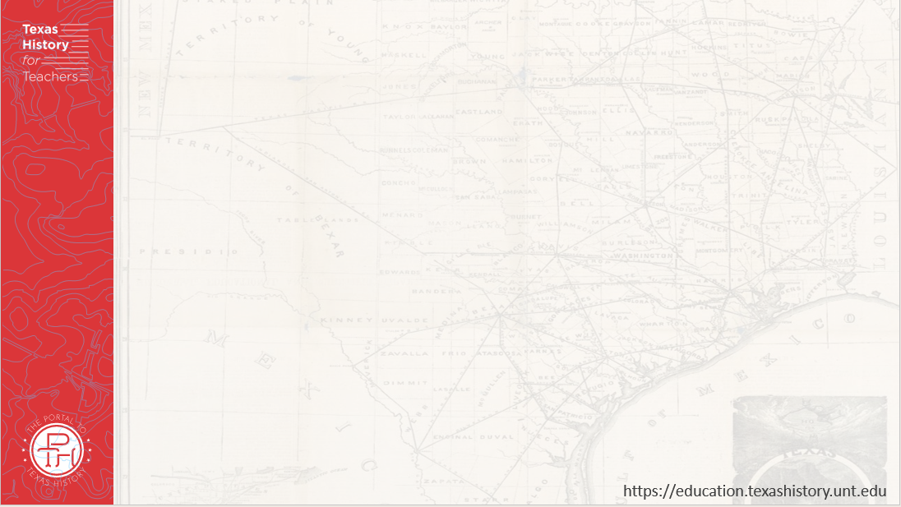




Calentamiento
Sigue las instrucciones de abajo para completar tu calentamiento
Elige un punto de vista del gráfico.
Cómo se sentiría alguien con ese punto de vista sobre cómo debería llevarse a cabo la Reconstrucción??
Habla con una pareja.

Slide 3
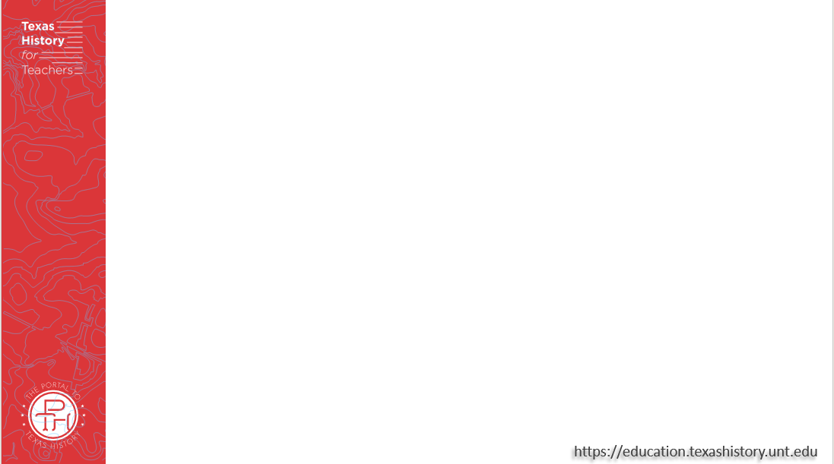
Comparte con la clase:
El punto de vista que elegí considerar fue ______
Creo que alguien con este punto de vista probablemente escribiría una entrada en el diario que diga: "________"

Slide 4
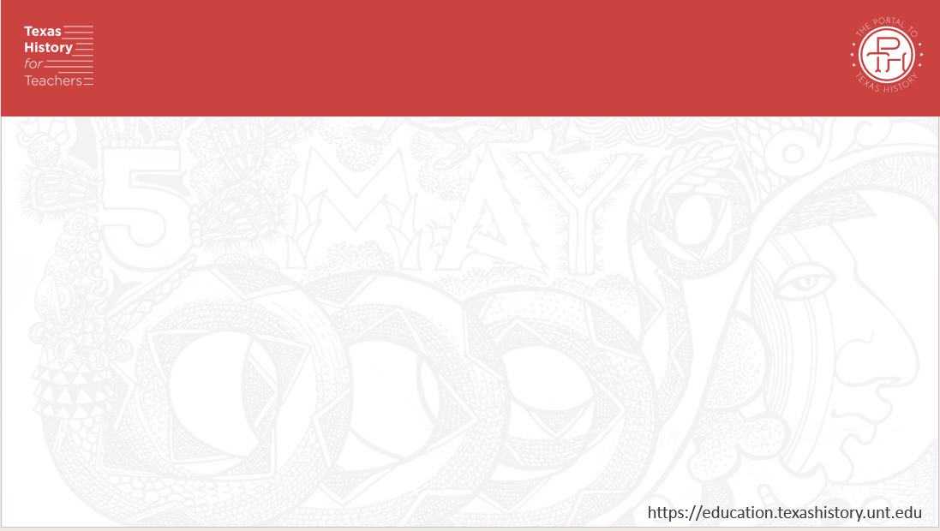
Pregunta esencial
Cuáles son algunas de las fuentes primarias que utilizan los historiadores para entender la era de la Reconstrucción?, qué temas se tratan en estas fuentes y cuáles son los diferentes puntos de vista sobre cada tema?

Slide 5
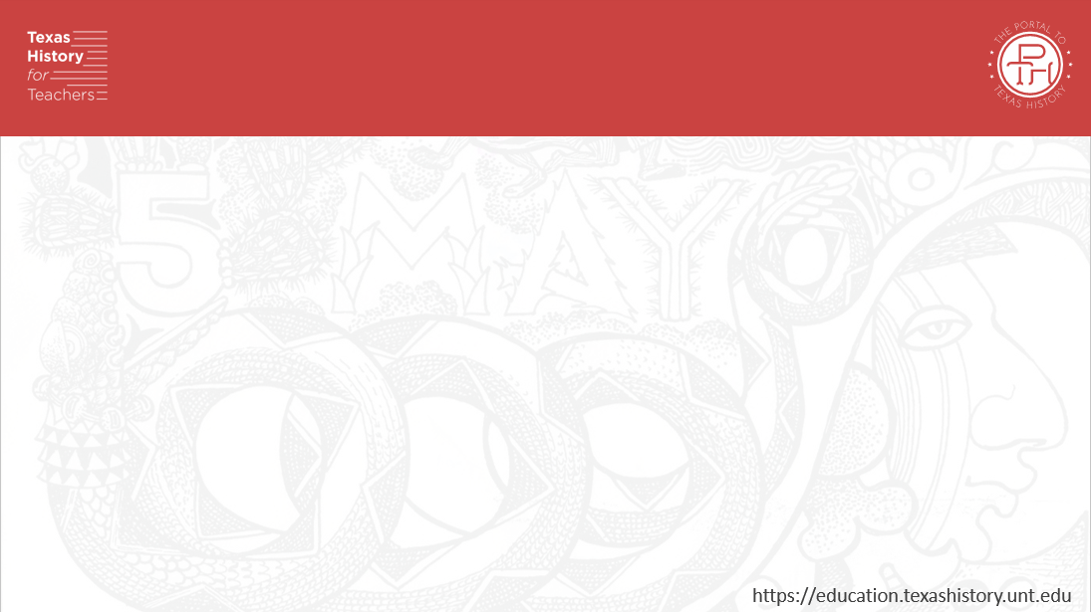
En la lección de hoy
Examinaremos una variedad de fuentes primarias sobre temas significativos como inmigración, desarrollo, expansión hacia el oeste, indígenas americanos, libertos, derechos de las mujeres y el poder político durante la Reconstrucción.
Identificaré la idea principal de cada una de las fuentes que he elegido y determinaré el punto de vista único de cada fuente sobre diversos temas relacionados con la Reconstrucción.

Slide 6
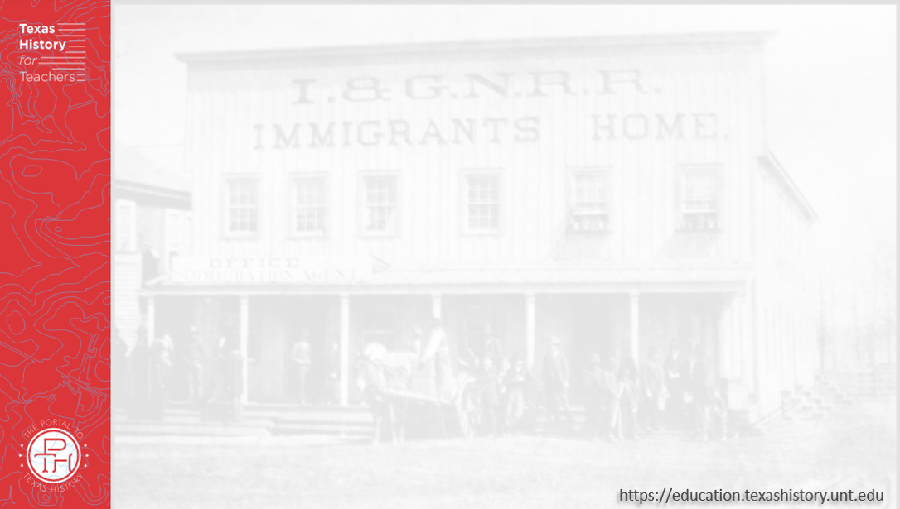
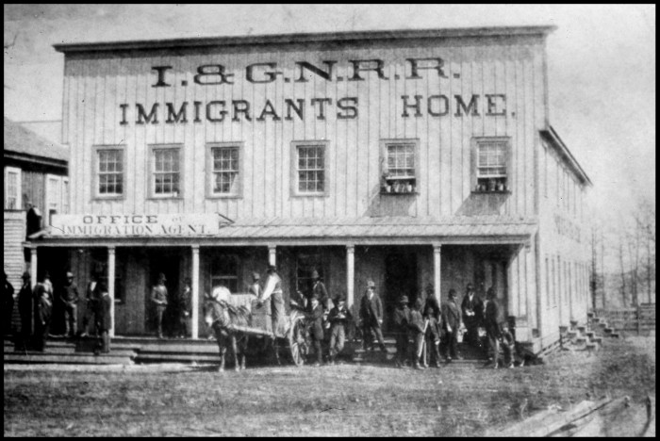
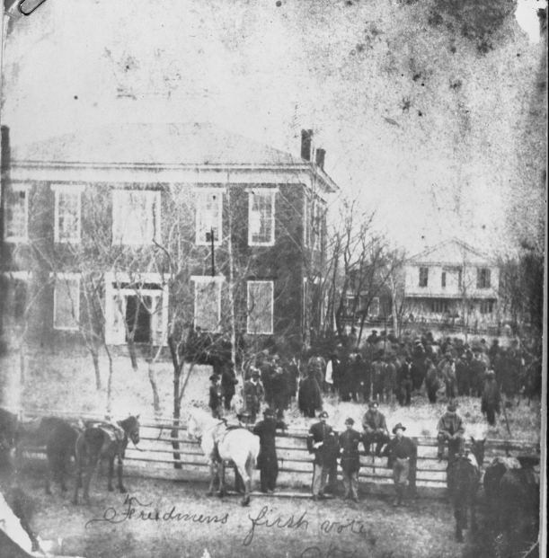
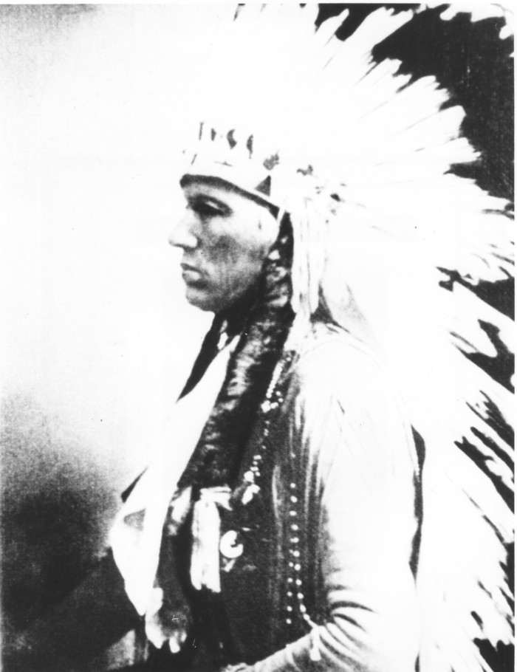
Parte I: Una era de cambio
Una casa de alojamiento construida en Texas por la Great Northern Railroad Company para sus trabajadores inmigrantes.
El portal a la historia de Texas
"Primera votación de los libertos"
Condado de Anderson, Texas.
El portal a la historia de Texas
El jefe comanche Quanah Parker, hijo de Cynthia Ann Parker.
El portal a la historia de Texas
Notes:
[I&GN Railroad Immigrants Home], photograph, 1890~; (https://texashistory.unt.edu/ark:/67531/metapth26339/: accessed September 23, 2025), University of North Texas Libraries, The Portal to Texas History, https://texashistory.unt.edu; crediting Palestine Public Library.
Quanah Parker in Headdress, photograph, Date Unknown; (https://texashistory.unt.edu/ark:/67531/metapth19941/: accessed September 23, 2025), University of North Texas Libraries, The Portal to Texas History, https://texashistory.unt.edu; crediting Tarrant County College NE, Heritage Room.
[Freedmens First Vote - Anderson County Courthouse], photograph, 1869; (https://texashistory.unt.edu/ark:/67531/metapth26465/: accessed September 23, 2025), University of North Texas Libraries, The Portal to Texas History, https://texashistory.unt.edu; crediting Palestine Public Library.

Slide 7
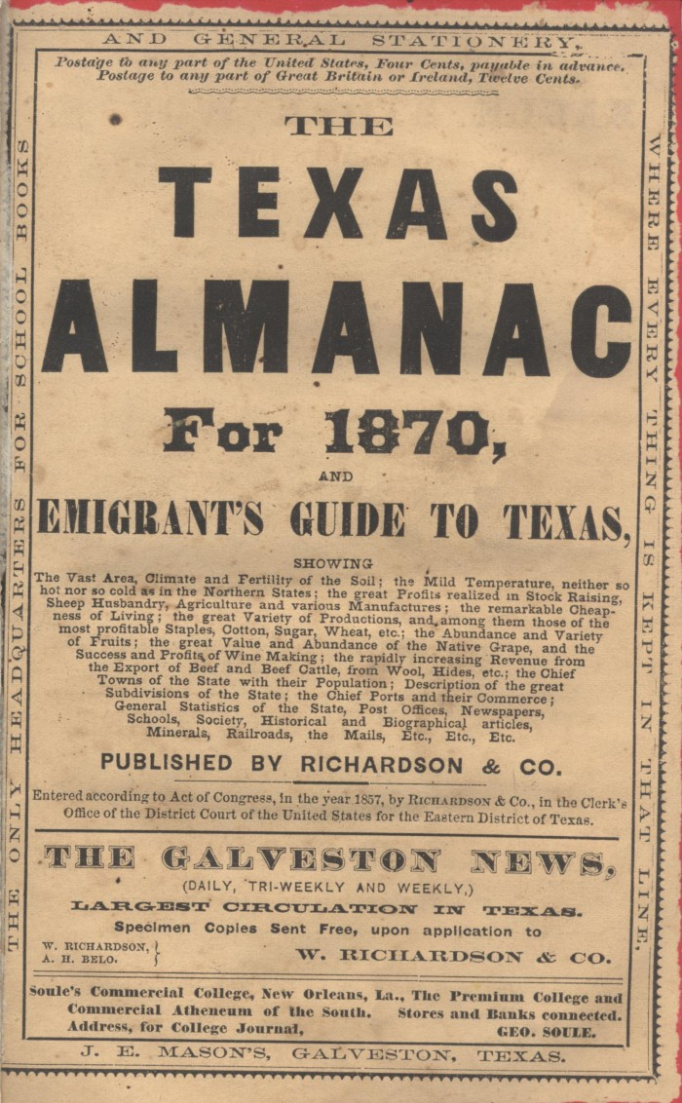
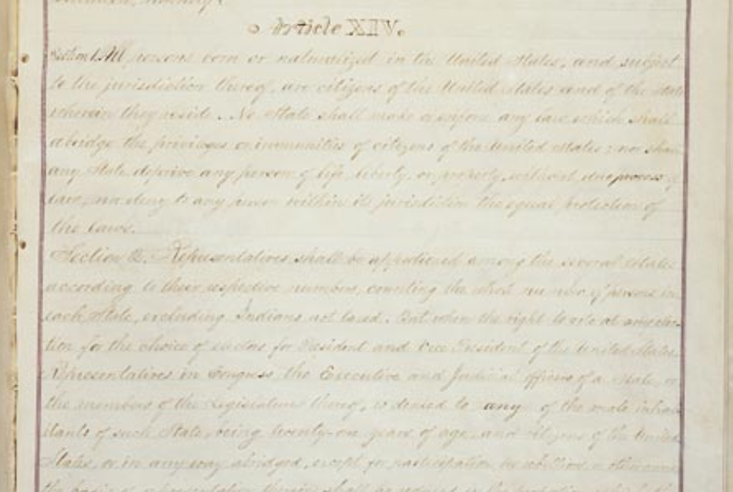
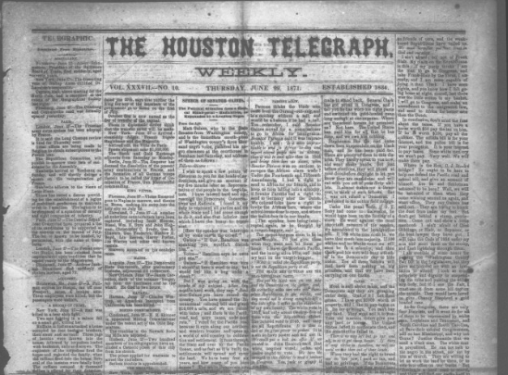
Parte II: Análisis de fuentes primarias
La Decimocuarta Enmienda
The National Archives
The Houston Telegraph
Jueves, 29 de junio de 1871
El portal a la historia de Texas
El Almanaque de Texas, 1870
El portal a la historia de Texas
Notes:
The Fourteenth Amendment. Accessed Sept. 10, 2025. https://www.archives.gov/milestone-documents/14th-amendment
The Texas Almanac for 1870, and Emigrant's Guide to Texas, book, January 1870; Galveston, Texas. (https://texashistory.unt.edu/ark:/67531/metapth123775/: accessed September 10, 2025), University of North Texas Libraries, The Portal to Texas History, https://texashistory.unt.edu; crediting Texas State Historical Association.
Chew, J. C. The Houston Telegraph (Houston, Tex.), Vol. 37, No. 10, Ed. 1 Thursday, June 29, 1871, newspaper, June 29, 1871; Houston, Texas. (https://texashistory.unt.edu/ark:/67531/metapth234974/: accessed September 11, 2025), University of North Texas Libraries, The Portal to Texas History, https://texashistory.unt.edu; crediting The Dolph Briscoe Center for American History.

Slide 8

Billete de salida
Sigue las instrucciones a continuación para completar tu ticket de salida
Elige UNA fuente primaria que hayas analizado en la lección de hoy.
Completa el organizador gráfico según la fuente que elijas.
Habla con una pareja.

Slide 9
Comparte con la clase: 2
El punto de vista representado en mi fuente es ________
La idea principal de esta fuente es _____
En general, esta fuente era principalmente positiva / negativa / neutra porque ______

